Slide 1

Sub Comisión de Básquet
Diciembre 2016

Slide 2


Misión, Visión, Alcance
Misión
Promover el desarrollo integral, humano y deportivo, de niños y jóvenes de la comunidad del Club, a través de la práctica del básquet, mediante un modelo de gestión sustentable basado en la organización, planificación, formación permanente y la innovación de métodos de trabajo, en un marco de valores diferenciadores e igualdad de oportunidades.
Visión
Elevar el prestigio de GEVP dentro del ámbito del básquet, como una de las instituciones líderes en formación y generación de jugadores, entrenadores y dirigentes. Lograr que nuestro club sea “EL” lugar elegido por los jugadores y sus familias, potenciando la integración social y el sentido de pertenencia.
Alcance
Escuela de Básquet, Deporte Federado Amateur, Equipo Superior de 1ra División, Equipos Flex y Veteranos

Slide 3

Valores
Los Valores en los que basaremos el comportamiento de cada uno de quienes integramos la actividad, para alcanzar nuestros objetivos son:
Solidaridad: estrecha integración
entre todos los que formamos
parte del Básquet de GEVP
Trabajo en equipo.
Honestidad: Integridad, veracidad y sinceridad en cada acción, dentro y
fuera de un campo de juego de todos los participantes. (Jugadores, Cuerpo Técnico, Directivos)
Superación:
Actitud proactiva de
Mejora. Motivación.
Innovación
Humildad: Ausencia de Ego. Cada integrante aporta y nadie resulta imprescindible
Respeto: diálogo, educación, valoración
de uno mismo y el otro.
Responsabilidad: Cumplimiento, puntualidad. Logros alcanzados en base al esfuerzo y la dedicación.

Slide 4
Objetivos
Corto Plazo (2017 – Año de Transición)
Implementar plan de comunicación para facilitar la integración de la Familia del Básquet, informar los objetivos y establecer reglas claras de convivencia
Desarrollo y mejora de la actividad desde Escuela a Juveniles
Integración de la Escuela a la actividad Federada (Creación de categoría Mosquito y Tira C o Flex)
  Implementar plan de mejora para Divisiones Iniciales e Inferiores
Conformación de Cuerpo Técnico y Físico
Primera Superior integrada por mayoría de Jugadores formados en la Institución
Implementación de piloto de Servicio Medico y Psico-Deportivo
Mediano Plazo (2018-2019)
Divisiones Inferiores (Escuela a Juveniles): Evaluación de logros. Comparación con objetivos del Plan Integral. Implementación de correcciones mediante previa discusión/aprobación de CD y Dpto. Físico
Primera Superior: Trabajar fuertemente en la obtención de financiamiento externo que complemente el soporte económico provisto por el club, para mejorar el nivel competitivo con aspiraciones a ascender al Torneo Federal.
Largo Plazo (2020 en adelante)
Incremento de masa societaria mediante la integración de las familias actuales y de las nuevas que se vayan incorporando
Inculcar valores que complementen la formación humana de nuestros hijos.
Consolidación de niveles de competitividad de cada una de las Tiras representativas del Club. Primera Superior participando del Torneo Federal
Formación de valores con potencial para iniciarlos en la formación Deportiva y/o Dirigencial

Slide 5

Acciones Inmediatas
Noviembre – Diciembre 2016
Aprobación por parte de la C.D. de la nueva Sub-Comisión de Basquetbol y validación del Plan de Gestión.
Autorizar a la Sub-Comisión a definir y comunicar las políticas y lineamientos a implementar.
Acordar con Dpto. Físico la integración de la Escuela con la actividad federada.
Definir presencia en Colonia de Verano para detectar nuevos jugadores para la Escuela
Iniciar proceso para inscripción de chicos de Escuela en competencias oficiales (Tira C o Torneo Flex) – En Proceso
Enero -Marzo 2017
Redacción y validación de códigos de conducta para dirigentes, entrenadores, jugadores y familiares
Elaboración del Presupuesto de Gestión.
Definición del Cuerpo Técnico
Diseño del Plan de Comunicación
Relevamiento de planteles. Definición de criterio de incorporaciones .
Designación de un contacto para temas administrativos en la Federación ; nominación de un miembro de la Sub-Comisión para representar a GEVP en la FEBAMBA
Diseño plan piloto de Servicio Médico y Psico-Deportivo
Establecer un plan anual de eventos y actividades con alcance a jugadores y familias

Slide 6
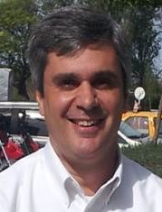
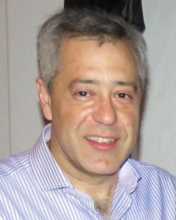
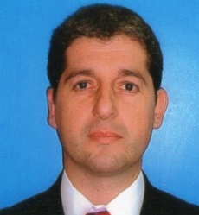
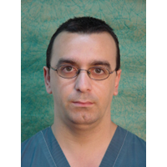
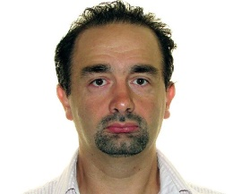
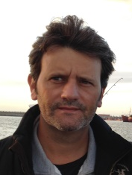
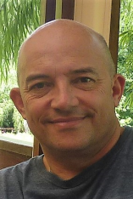
Integrantes
Sergio Álvarez
Gustavo Fernández
Hernán Cingerle
Claudio Cardo
Rubén Murahovsky
Javier Silva
Raúl Rodríguez
Padres Responsables de Equipo y Colaboradores Externos
Cecilia Pombo Daniel de Lorenzo Pablo Zolezzi
Walter Fábregas Alejandro Sánchez Jorge Prandi
Pachu Castielli Javier De Simone Néstor Merlo
Gelu Sabio

Slide 7
Roles y Responsabilidades
Capitán Sergio Alvarez
Sub- Capitán Raúl Rodriguez
Coordinación Técnica Sergio Alvarez
Gustavo Fernández
Colaboradores Externos
Presupuesto y Control Raúl Rodriguez
Mejora continua e Innovación Gustavo Fernández
Marketing y Difusión Rubén Murahovsky
Sergio Alvarez
Infraestructura y Medios Javier Silva
Claudio Cardo
Asuntos Legales Hernan Cingerle
Eventos y Viajes Hernán Cingerle
Colaboradores Externos
Asuntos Reglamentarios Claudio Cardo

